Slide 1

1
Ежеквартальная газета
Вести сада
№1
2023
«Сбалансированное и рациональное питание – это основа для гармоничного развития ребёнка»
Правильно моем руки перед едой
Значение утренней гимнастики в детском саду
Для чего нужна гимнастика пробуждения?
Правильное питание – это основа длительной и плодотворной жизни, залог здоровья, бодрости. Поэтому в плане работы детского сада вопрос о правильном питании занимает одно из важных мест.
Детское питание является одним из основополагающих факторов, влияющих на состояние здоровья и развитие ребёнка. Дошкольник большую часть дня проводит в детском саду, поэтому немаловажно правильно организованное питание в детском саду.

Slide 2
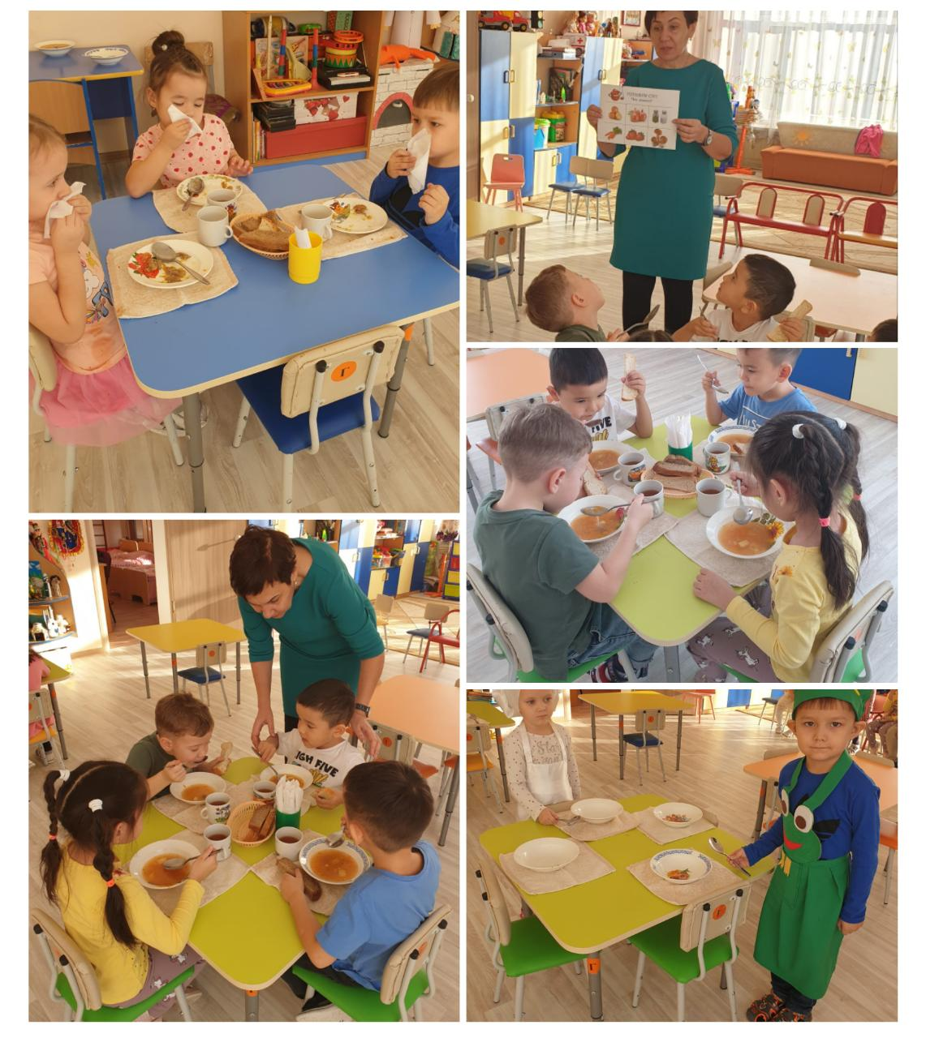
2
С целью получения детьми всех нужных для правильного развития веществ, разработан суточный рацион. Детский суточный рацион охватывает продукты животного и растительного происхождения. Питание в детском саду предусматривает ежедневное употребление детьми продуктов животного происхождения. Это молоко, кисломолочные продукты, сметана, мясо, сливочное масло.
Общеизвестный факт, чтобы питание приносило пользу, оно должно быть сбалансированным, здоровым и съеденным с удовольствием! Когда дело касается детей, здоровая пища – вопрос особенно острый.

Slide 3
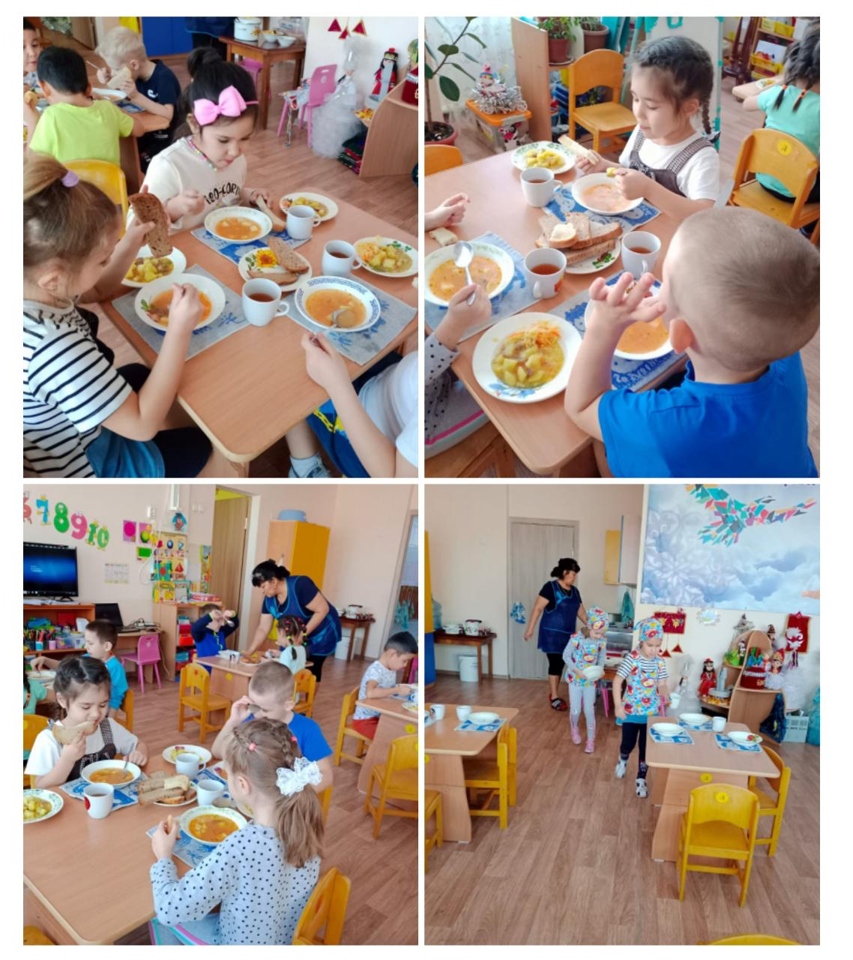
3
Каков режим питания в детском саду?
Питание в детском саду организовано по режиму. В детском саду, где дети находятся 11-12 часов, предусмотрено 5 приёмов пищи:
- завтрак – в 8.30,
- второй завтрак – в 10.00,
- обед – в 11.30,
- полдник – в 15.00,
- Ужин – в 16.30
Время начала приёма пищи корректируется в зависимости от возрастной группы.

Slide 4
4
Для того чтобы питание в детском саду приносило пользу и удовольствие детям, нужно соблюдать ряд условий: соблюдать сервировку стола, использовать мебель по росту, пользоваться безопасной посудой.
Таким образом, сбалансированное и рациональное питание в детском саду – это основа для гармоничного развития ребёнка в современных условиях.

Slide 5
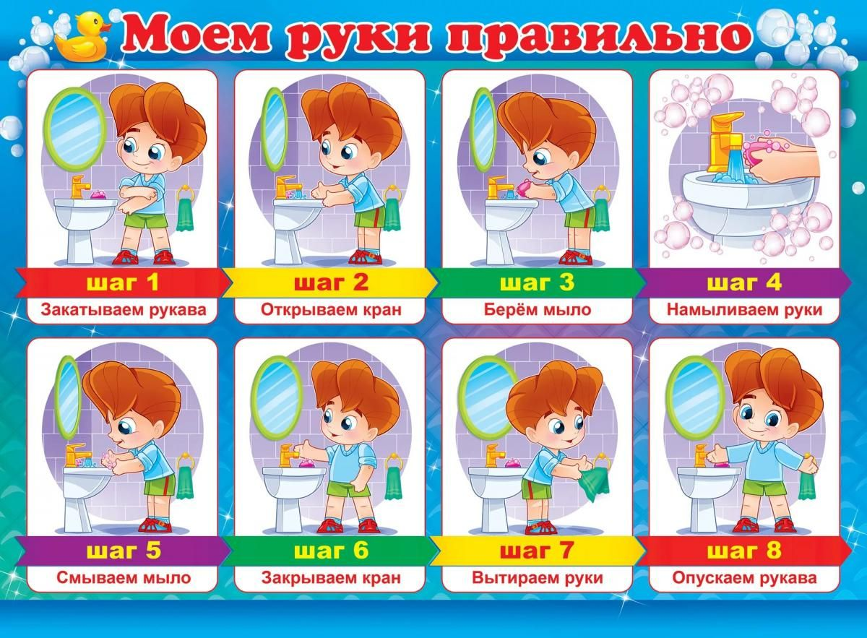
5

Slide 6
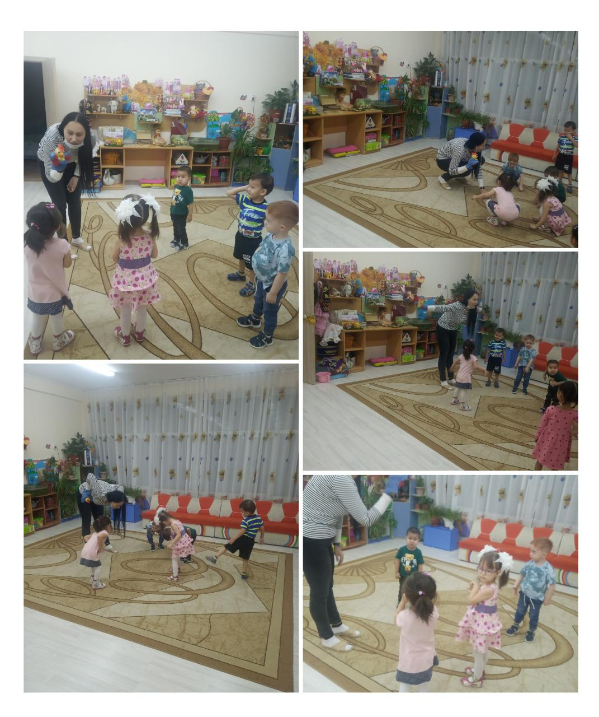
6
«Значение утренней гимнастики в детском саду»
Утренняя гимнастика или зарядка – одна из наиболее распространенных форм применения физкультуры, состоящая из комплекса физических упражнений умеренной нагрузки. Зарядка тонизирует организм, повышая основные процессы жизнедеятельности – кровообращение, обмен веществ, дыхание. При постоянных занятиях улучшается сон, аппетит, повышается трудоспособность.

Slide 7
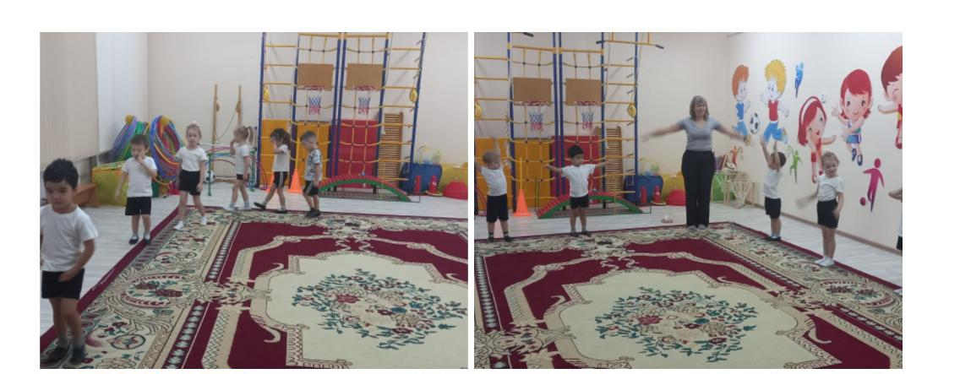
Перед утренней гимнастикой стоят, совершенно
особенные, задачи, а именно:
- «разбудить» организм ребенка, настроить его на действенный лад,
-разносторонне, но умеренно влиять на мышечную систему,
- активизировать деятельность сердечной, дыхательной и других функций
организма,
- стимулировать работу внутренних органов и органов чувств,
- способствовать формированию правильной осанки, хорошей походки,
- предупреждать возникновение плоскостопия.
В дошкольных учреждениях утренняя гимнастика по режиму дня проводится до завтрака после уже достаточно активной, разнообразной деятельности детей. В данных условиях гимнастика преследует еще и цели организации детского коллектива, переключения внимания детей от свободных, индивидуальных игр и занятий к совместным видам деятельности. Вследствие одновременной совместной умеренной двигательной деятельности более возбужденные дети, которые успели уже побегать, попрыгать, успокаиваются, а малоактивные – активизируются. Все это создает ровное, бодрое настроение у всех детей, готовит их к последующим занятиям.
7

Slide 8
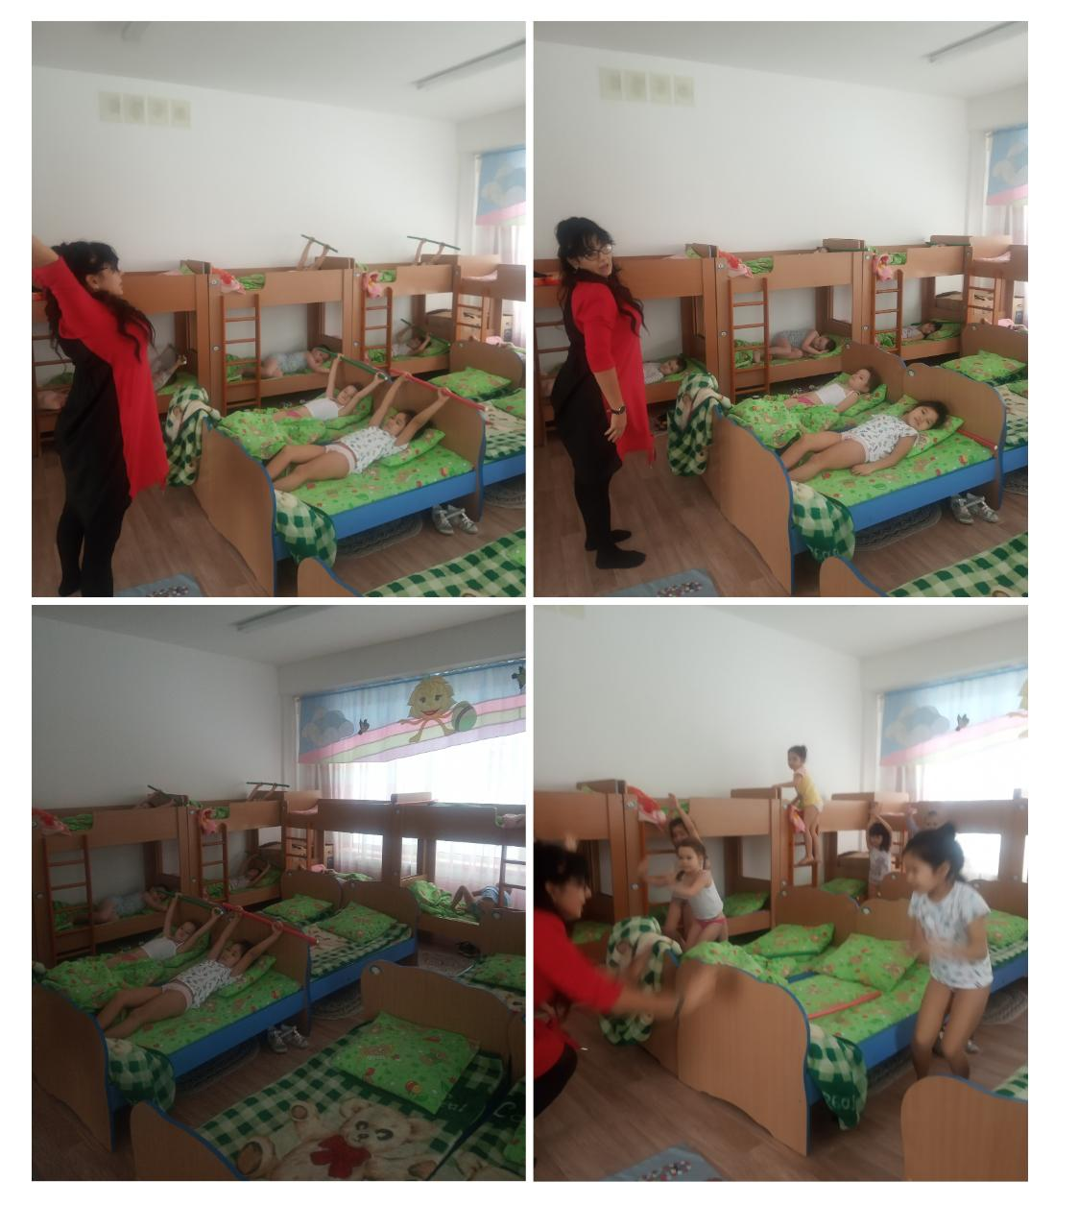
Гимнастика после сна по праву считается одним из самых важных режимных моментов в ДО.
Основная цель гимнастики после дневного сна – поднять настроение и мышечный тонус детей с помощью контрастных воздушных ванн и физических упражнений. Комплекс гимнастики после дневного сна длится 10–15 минут, после чего дети переходят к водным процедурам. Комплекс состоит из нескольких частей: разминочные упражнения в постели, выполнение простого самомассажа (пальчиковая гимнастика), выполнение общеразвивающих упражнений у кроваток (дыхательная гимнастика), ходьба по «тропе здоровья» (ходьба по массажным, ребристым, солевым или мокрым дорожкам). Заканчиваться гимнастика может умыванием или обтиранием холодной водой рук и лица.
8
«Для чего нужна гимнастика пробуждения?»

Slide 9
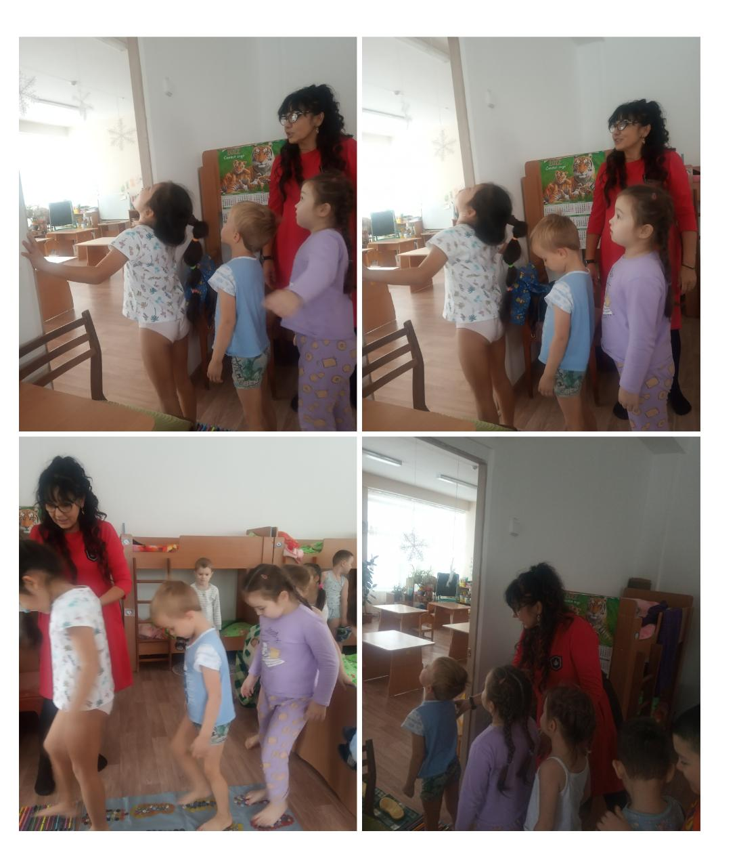
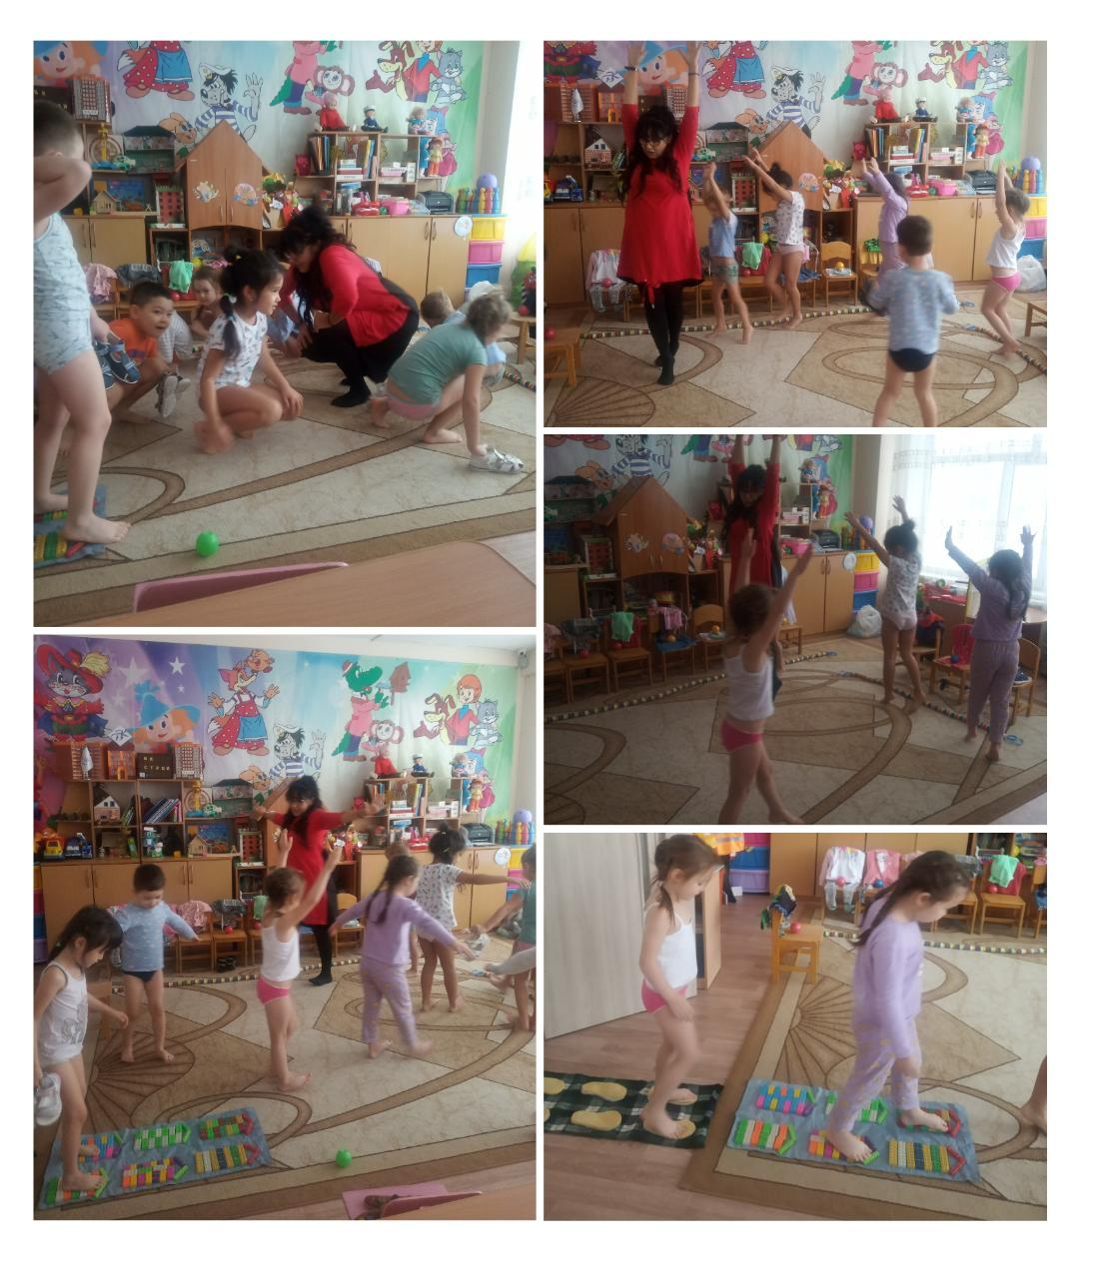
9
Основные задачи, решаемые с помощью комплекса гимнастики после сна:
- устранить некоторые последствия сна (вялость, сонливость и др.);
- увеличить тонус нервной системы;
- усилить работу основных систем организма (сердечно-сосудистой, дыхательной, системы желез внутренней секреции и других);
Решение этих задач позволяет плавно и одновременно быстро повысить умственную и физическую работоспособность детского организма и подготовить его к восприятию физических и психических нагрузок.

Slide 10
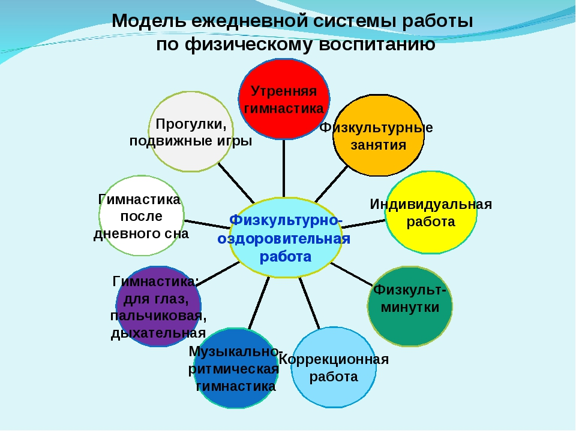
10

Slide 11

10

